Slide 1
ことわざ
た行編
Notes:
諺は俚諺（りげん）ともいう。

Slide 2
教訓と知識
た行のことわざと
その意味を知ろう。

Slide 3
【意味】
大きな手柄や利益を手にし損なうこと。
大魚を逸する
たいぎょ いっ

Slide 4
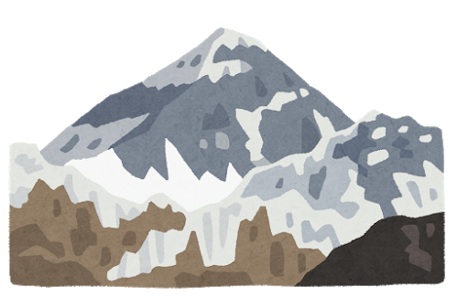
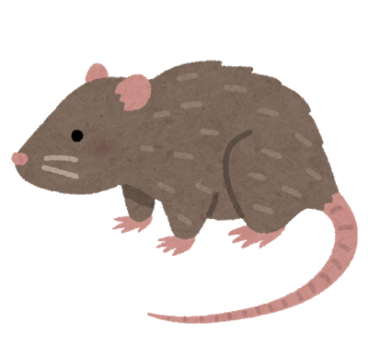
【意味】
大騒ぎした割には、実際は結果が小さいこと。
前触れが大きい割に、大したことのない結果に終わること。
「大山」は「泰山」や「太山」とも書く。
また、 「大山鳴動して一鼠（いっそ）出ず」 「大山鳴動鼠一匹」ともいう。
大山鳴動して鼠一匹
たいざん めいどう ねずみ いっぴき
Notes:
大きい山が音を響かせて揺れ動くので、大噴火でも起こるのかと思っていると、小さな鼠が一匹出てきただけだったという意味から。
古代ローマの詩人ホラティウスの言葉から出た西洋のことわざ。
ラテン語で「Parturiunt montes, nascitur ridiculus mus.（山々が産気づいて滑稽な鼠が一匹産まれる）」
「泰山」とも書くが、中国の「泰山」を指すわけではない。

Slide 5
【意味】
大きな物は小さな物の代わりとして使えたり、小さい物より大きな物の方が、使い道が広く役に立つということ。
大は小を兼ねる
だい しょう か

Slide 6
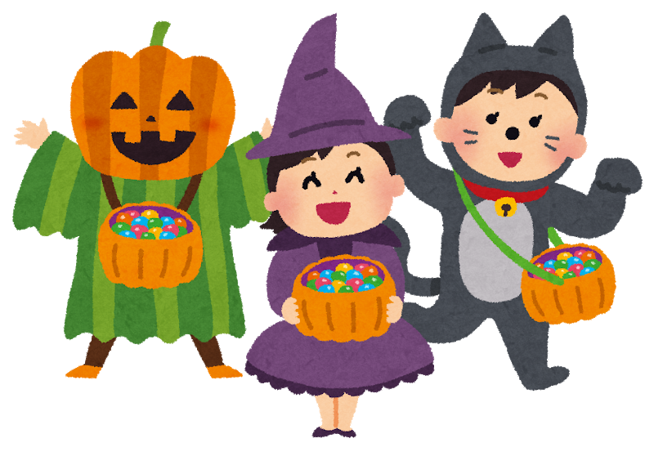
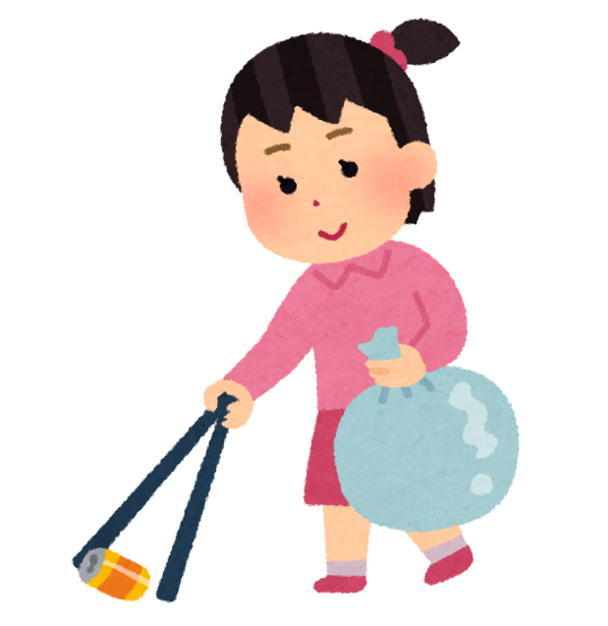
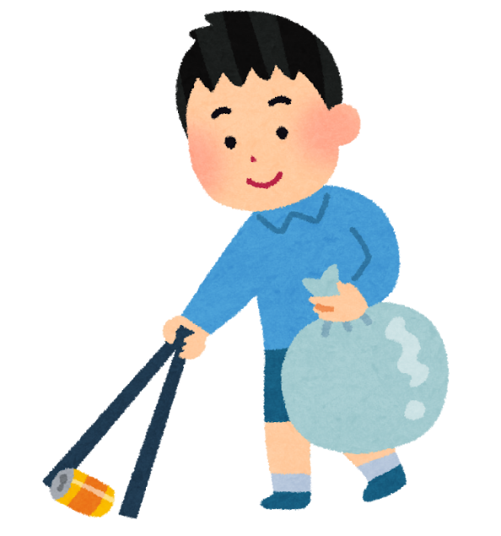
【意味】
立ち去る者は、見苦しくないようきちんと後始末をすべきであるということ。
また、引き際が潔いということ。
「飛ぶ鳥跡を濁さず」
「立つ鳥跡を汚さず」ともいう。
立つ鳥跡を濁さず
た とりあと にご
Notes:
水鳥が飛び立ったあとの水辺は、濁ることなく清く澄んだままであることからいう。

Slide 7
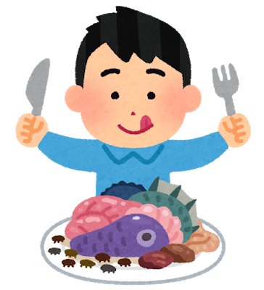
【意味】
辛い蓼の葉を好んで食べる虫もいるように、人の好みはそれぞれで、ずいぶんと違いがあるということの例え。
「蓼食う虫も好き不好き」ともいう。
蓼食う虫も好き好き
たで く むし す ず
Notes:
辛くて苦い蓼を好んで食べる虫がいるように、人の好みは多様性に富んでいるということ。 他人の悪趣味について言うことが多いが、人の好みは様々なのだから、自分の趣味から推し計って一概に言うことはできないだろう。

Slide 8
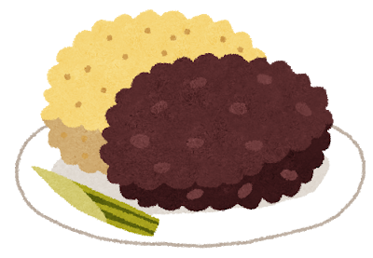
【意味】
思いがけない幸運が舞い込むことや、何の苦労もせずに幸運を得ることの例え。
「棚ぼた」と省略されることもある。
棚から牡丹餅
たな ぼた もち
Notes:
棚から落ちてきた牡丹餅が、ちょうどあいていた口に落ちておさまることからいう。

Slide 9
【意味】
旅先では知人もおらず、長くとどまるわけでもないので、普段ならしないような恥ずかしい言動も、その場限りだと思い、平気でやってしまうものだということ。
旅の恥は掻き捨て
たび はじ か す

Slide 10
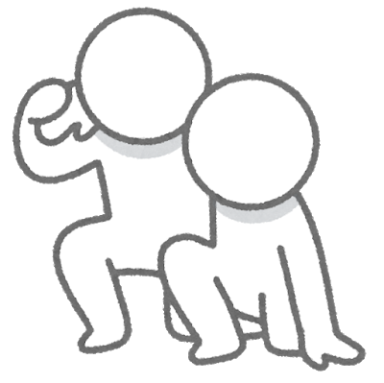
【意味】
旅をする時は同行者がいれば心強ように、世の中を渡るには、お互い人情をもって仲良くしたり、助け合うのが大切だということ。
単に「旅は道連れ」ともいう。
よ なさ
たび みち づ
世は情け
旅は道連れ
Notes:
昔は情報量も少なく旅先に知人などもおらず、今と違って旅は大変不安なものだったことから、旅に同行者がいるということはとても心強く感じられる。
同様に、人生の旅も人の情けや思いやりがあってこそ心強く感じられるものだし、助け合う気持ちが大切だということ。

Slide 11
【意味】
優れた才能や素質を持つ人物でも、努力して自分を磨かなければ、その才能や素質を活かせないという例え。
才能や素質に恵まれていても、練磨しなければ真価を発揮できないということ。
玉磨かざれば光なし
たまみが ひかり
Notes:
「玉」は丸い形の宝石のことで、「珠」「璧」とも書く。 宝石が原石のまま磨かれなければ美しい光を放たないのと同じように、人もどんなに才能があっても、学問や修業を怠れば立派な人間にはなれないということ。 『礼記・学記』に「玉琢かざれば器を成さず、人学ばざれば道を知らず」あるのに基づく。

Slide 12
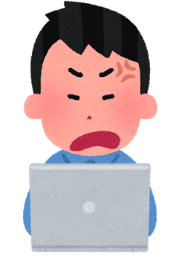
【意味】
短気を起こすと、結局は失敗して自分の損になるということ。短気を戒めた言葉。
短気は損気
たん き そん き

Slide 13
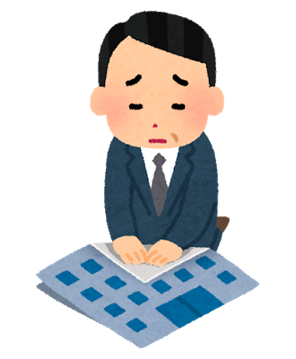
【意味】
腸がちぎれるほどの、辛く悲しい思いの例え。
だんちょう おも
断腸の思い

Slide 14
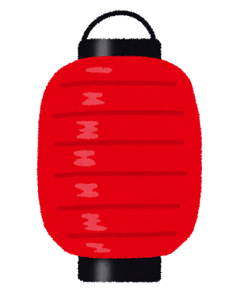
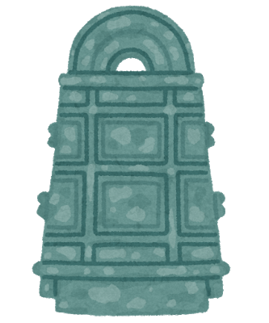
ちょうちん つ がね
【意味】
釣り合いが取れていない、比較にならないことの例え。
提灯に釣り鐘

Slide 15
【意味】
塵のようなわずかなものでも、積み重なれば山のように大きなものになるという例え。
小さな事でも疎かにしては駄目だという教え。
「塵積もりて山となる」
「土積もりて山となる」
「微塵も積もりて山となる」ともいう。
やま
ちり つ
山となる
塵も積もれば

Slide 16
【意味】
あれこれしゃべるより、黙っているほうが大事な場合があるということ。
「雄弁は銀、沈黙は金」「沈黙は金」とも。
雄弁は銀
ゆうべん ぎん
沈黙は金、
ちんもく きん
Notes:
Speech is silver, silence is golden.

Slide 17
【意味】
小さな欠点を無理に直そうとして、かえって全体をだめにすることの例え。
「角を直して牛を殺す」ともいう。
つの た うし ころ
角を矯めて牛を殺す
Notes:
曲がった牛の角をまっすぐにするために叩いたり引っぱったりすると、牛は弱って死んでしまうことから。
「矯める」とは、矯正する。曲がったものをまっすぐにするという意味。

Slide 18
【意味】
長寿で、めでたいことの例え。
亀は万年
かめ まんねん
鶴は千年、
つる せんねん
Notes:
鶴と亀は寿命が長い代表で、めでたいものとされていることから、縁起の良い賀寿などの際に使われる。

Slide 19
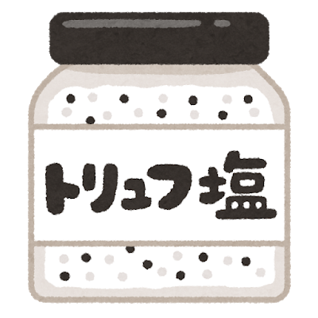
【意味】
敵が苦しんでいるときに弱みにつけこまず、（争いの本質ではない分野については）援助の手を差し伸べることの例え。
敵に塩を送る
てき しお おく

Slide 20
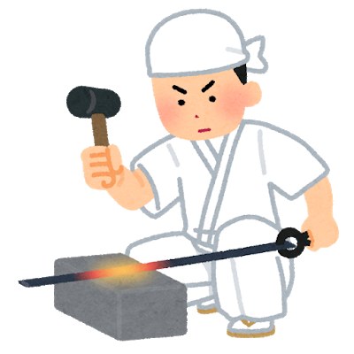
【意味】
人は精神が柔軟で吸収力のある若いうちに頭も身体も鍛えるべきであるという例え。
また、物事は時機を逃さず、熱意があるうちに実行しないと成功しにくいという教え。
てつ あつ う
鉄は熱いうちに打て
Notes:
英語の「Strike while the iron is hot.」を訳したことわざ。 鉄は熱してやわらかいうちには、打っていろいろな形にできることからいう。

Slide 21
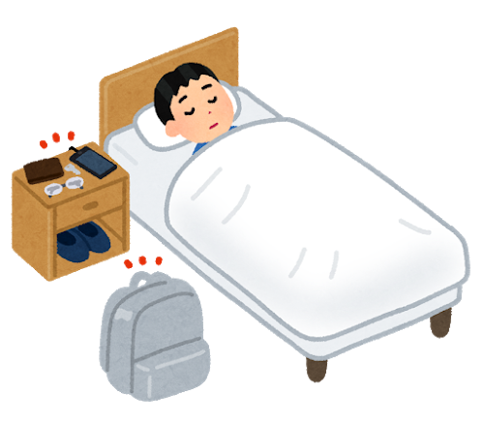
【意味】
自然災害は被害や恐ろしさを忘れた頃に再び起こるものだという戒め。
油断禁物、用心を怠るなという戒め。
「災害は忘れた頃にやってくる」ともいう。
やってくる
天災は忘れた頃に
てんさい わす ころ
Notes:
大阪府大阪市の毛馬桜之宮公園にある水防碑に「災害は忘れたころにやってくる」と刻まれている。

Slide 22
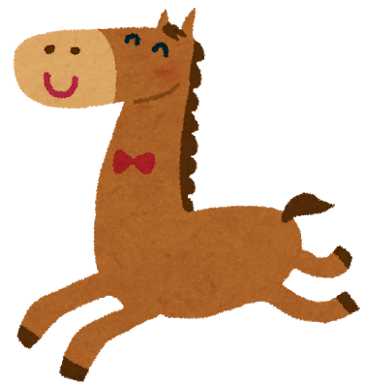
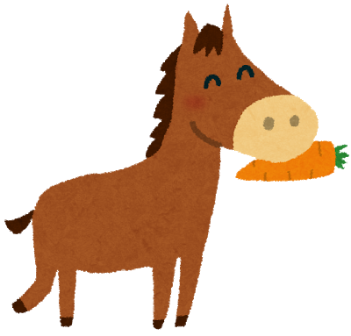
【意味】
空は澄み渡って晴れ、馬が食欲を増し、肥えてたくましくなる秋。
さわやかな秋の快適な気候を言い表す言葉。
「天高くして馬肥ゆる秋」
「秋高く馬肥ゆ」「天高く馬肥ゆ」ともいう。
天高く馬肥ゆる秋
てんたか うま こ あき

Slide 23
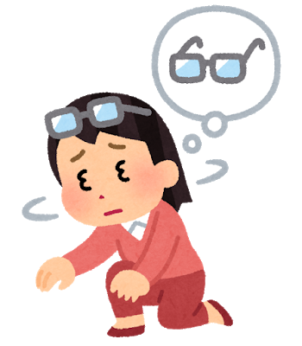
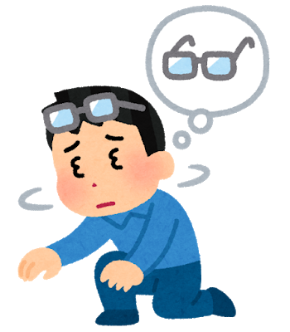
【意味】
身近なことには案外気がつかないという例え。
「灯台」は「燈台」とも書く。
灯台下暗し
とうだいもとくら
Notes:
燭台は周囲を明るく照らすが、その真下は影になっていて暗いことから。

Slide 24
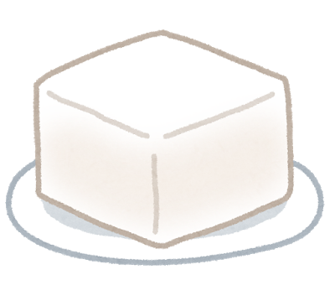
【意味】
手応えや効き目が、まったく無いことの例え。
豆腐に鎹
とう ふ かすがい

Slide 25
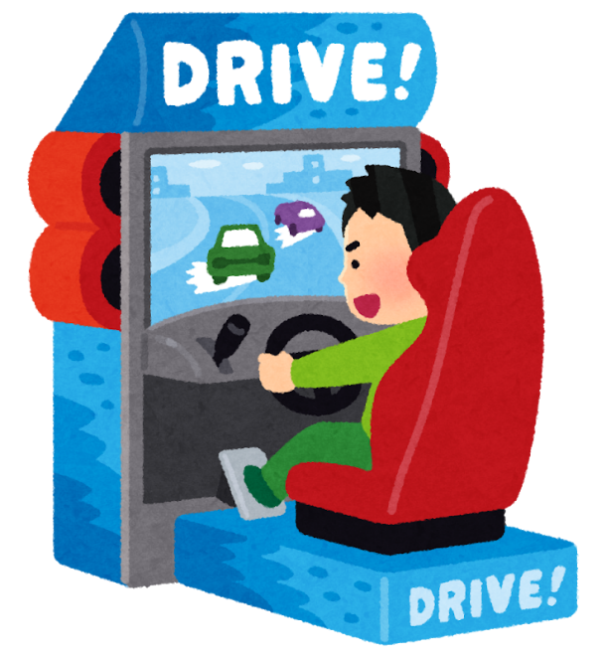
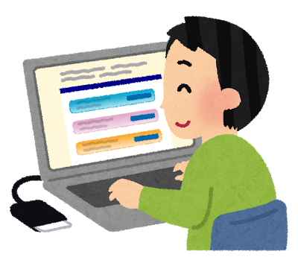
【意味】
時間はお金と同様に貴重なものだから、決して無駄にしてはいけないという戒め。
時は金なり
とき かね
Notes:
時間は無駄に費やすものではなく、有効に使うべきである。

Slide 26
ところ か しな か
【意味】
土地が違えば習慣なども違うということ。
また、同じ物でも土地によって呼び方や用途も変わるということ。
所変われば品変わる

Slide 27
となり はな あか
【意味】
他人の物はなんでも良く見えてうらやましく思うことの例え。
また、他人の持つ珍しいものをすぐに欲しがることの例え。
隣の花は赤い
Notes:
隣の家に咲いている花は、自分の家に咲いている花よりも赤く美しく見えることから。

Slide 28
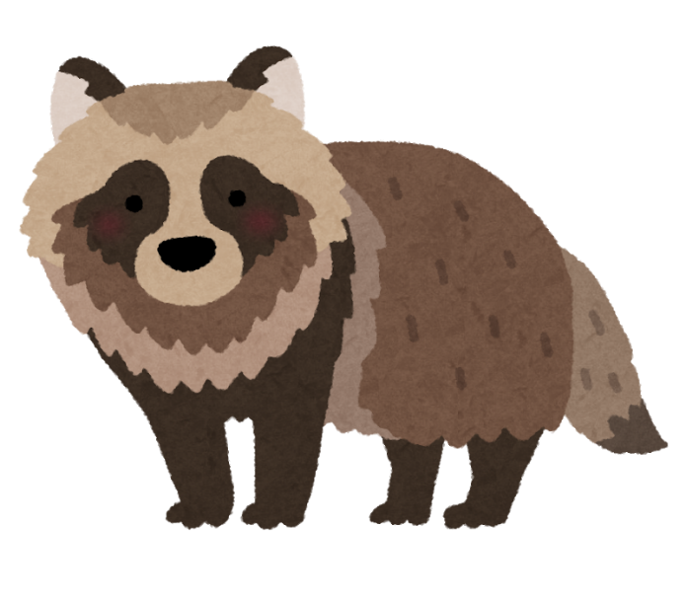
【意味】
当てにならないことを当てにして計画を立てることの例え。
「捕らぬ」は「取らぬ」「獲らぬ」とも書く。
捕らぬ狸の皮算用
と たぬき かわざんよう
Notes:
まだ捕らえていないうちから狸の皮の価格を計算することから。

Slide 29
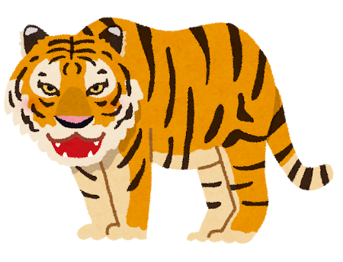
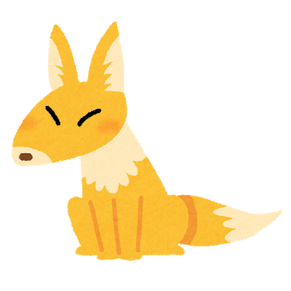
【意味】
他人の権力などに頼って威張る小者の例え。
「借る」は「藉る」「仮る」とも書く。
虎の威を借る狐
とら い か きつね

Slide 30
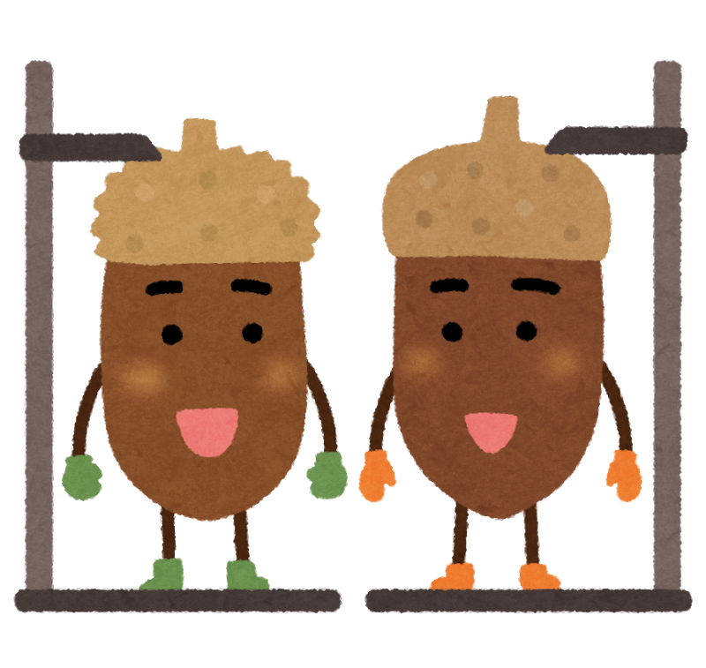
【意味】
どれも似たようなものばかりで、大した違いがないことの例え。
どれも平凡で、特に目立つような優れたものがないことの例え。
「背比べ」は「背競べ」とも書く。
団栗の背比べ
どんぐり せいくら

Slide 31
【意味】
自ら進んで危険や災難に飛び込むことの例え。
夏の虫
なつ むし
飛んで火に入る
と ひ い
Notes:
明かりにつられて飛んで来た夏の虫が、火で焼け死んでしまうという意から。

